Slide 1
Родителям о здоровьесбережении: Прогулка в помещении
Воспитатель: Толмачева Ю.А.
МБДОУ детский сад №9
2019 год

Slide 2
Актуальность
Проблемные ситуации
Погодные условия
Бытовые сложности
Отсутствие уровня педагогической культуры родителей в вопросах здоровьесбережения
Из-за создавшихся условий приступили к разработке здоровьесберегающей технологии – прогулка в помещении, которая помогает учесть и исключить сложившиеся проблемы.

Slide 3
Прогулка в помещении
«Наблюдение за деревьями»
Цель:
Укрепление здоровья детей, развитие их физических и умственных способностей. Создание условий для закаливающего действия на организм в отсутствии прогулки на участке из-за плохих погодных условий.
Задачи:
- Оптимизировать двигательную активность детей. Развивать у детей выдержку, умение дожидаться сигнала или своей очереди. Упражнять в быстром беге, навыке передавать эстафету, посредством подвижных игр.
- Способствовать развитию наблюдательности и познавательных способностей детей. Развивать умение находить два одинаковых предмета в ходе игры с варежками. Сопоставлять изображение на картинке с реальностью, в процессе наблюдения из окна.
- Уточнять представления детей о деревьях зимой, учить отличать различные виды деревьев друг от друга, закреплять их названия.
- Развивать речевую активность детей в ходе беседы и рассуждений.

Slide 4
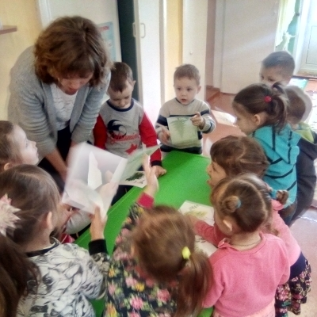
Актуальность
Заинтересованность детей и родителей;
Сохранение режима ДУ;
Реализация целей и задач здоровьясбережения в ДОУ
Возможность использования в домашних условиях

Slide 5
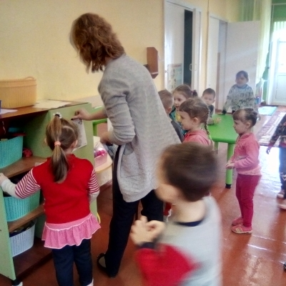
Особенности прогулки
Температурный режим и форма одежды детей
Полифункциональное использование среды группы

Slide 6
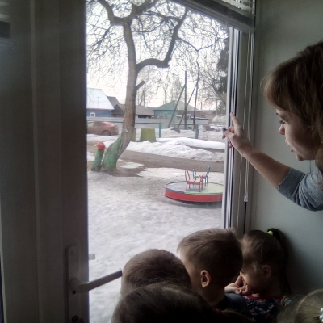
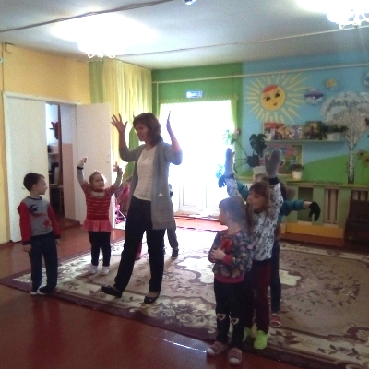
Структура прогулки
Наблюдение;
Двигательная активность (подвижные игры, спортивные игры, эстафеты);

Slide 7
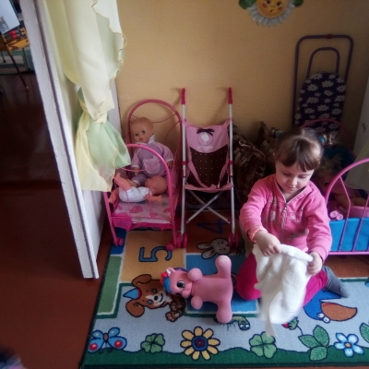
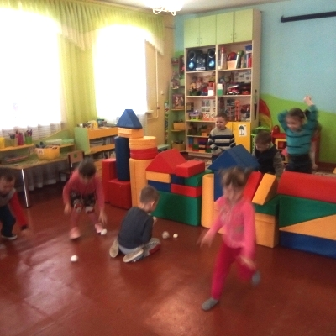
Трудовая деятельность детей;
Индивидуальная работа с детьми;
Самостоятельная деятельность детей

